Slide 1
第7章 数字频带传输系统
7.1 二进制数字调制原理
7.2 二进制数字调制系统的抗噪声性能
7.3 二进制数字调制系统的性能比较
7.4 多进制数字调制系统

Slide 2
第7章数字频带传输系统
概述
数字调制：把数字基带信号变换为数字带通信号（已调信号）的过程。
数字频带传输系统：通常指包括调制和解调过程的数字传输系统。
数字调制技术有两种方法：
利用模拟调制的方法去实现数字式调制；
通过开关键控载波，通常称为键控法。
基本键控方式：振幅键控、频移键控、相移键控
数字调制可分为二进制调制和M进制调制。
振幅键控 频移键控 相移键控

Slide 3
第7章数字频带传输系统
7.1 二进制数字调制原理
7.1.1 二进制振幅键控(2ASK）
基本原理：
“通-断键控(OOK)”信号表达式
波形

Slide 4
第7章数字频带传输系统
2ASK信号的一般表达式
其中
T_{s} － 码元持续时间；
g(t) － 持续时间为T_{s}的基带脉冲波形，通常假设是高 度为1，宽度等于T_{s}的矩形脉冲；
a_{n} － 第N个符号的电平取值，若取
则相应的2ASK信号就是OOK信号。

Slide 5
第7章数字频带传输系统
2ASK信号产生方法
模拟调制法（相乘器法）
键控法

Slide 6
第7章数字频带传输系统
2ASK信号解调方法
非相干解调(包络检波法)
相干解调(同步检测法)

Slide 7
第7章数字频带传输系统
非相干解调过程的时间波形

Slide 8
第7章数字频带传输系统
功率谱密度
2ASK信号可以表示成
式中 s(t) －二进制单极性随机矩形脉冲序列
设：P_{s} (f) － s(t)的功率谱密度
P_{2ASK} (f) － 2ASK信号的功率谱密度
则由上式可得
由上式可见，2ASK信号的功率谱是基带信号功率谱P_{s} (f)的线性搬移（属线性调制）。
知道了P_{s} (f)即可确定P_{2ASK} (f) 。

Slide 9
第7章数字频带传输系统
由5.2.2节知，随机脉冲序列功率谱的一般表达式为
式中 T_{s}为码元宽度，G(f) － 单个基带脉冲波形g(t)的频谱函数。
对于二进制单极性随机矩形脉冲序列，根据矩形波形g(t)的频谱特点，有
将其代入
得到

Slide 10
第7章数字频带传输系统
2ASK信号的功率谱密度示意图

Slide 11
第7章数字频带传输系统
从以上分析及上图可以看出：
2ASK信号的功率谱由连续谱和离散谱两部分组成；连续谱取决于g(t)经线性调制后的双边带谱，而离散谱由载波分量确定。
2ASK信号的带宽是基带信号带宽的两倍，若只计谱的主瓣（第一个谱零点位置），则有
式中 f_{s} = 1/T_{s}
即，2ASK信号的传输带宽是码元速率的两倍。

Slide 12
第7章数字频带传输系统
7.1.2 二进制频移键控（2FSK）
基本原理
表达式：在2FSK中，载波的频率随二进制基带信号在f₁和f₂两个频率点间变化。故其表达式为

Slide 13
第7章数字频带传输系统
典型波形：
由图可见，2FSK 信号的波形(a)可以分解为波形(b)和波形（c），也就是说，一个2FSK信号可以看成是两个不同载频的2ASK信号的叠加。因此，2FSK信号的时域表达式又可写成

Slide 14
第7章数字频带传输系统
式中 g(t) － 单个矩形脉冲，
T_{s} － 脉冲持续时间；
ϕ_{n}和θ_{n}分别是第n个信号码元（1或0）的初始相位，通常可令其为零。因此，2FSK信号的表达式可简化为
式中

Slide 15
第7章数字频带传输系统
2FSK信号的产生方法
采用模拟调频电路来实现：信号在相邻码元之间的相位是连续变化的。
采用键控法来实现：相邻码元之间的相位不一定连续。

Slide 16
第7章数字频带传输系统
2FSK信号的解调方法
非相干解调

Slide 17
第7章数字频带传输系统
相干解调

Slide 18
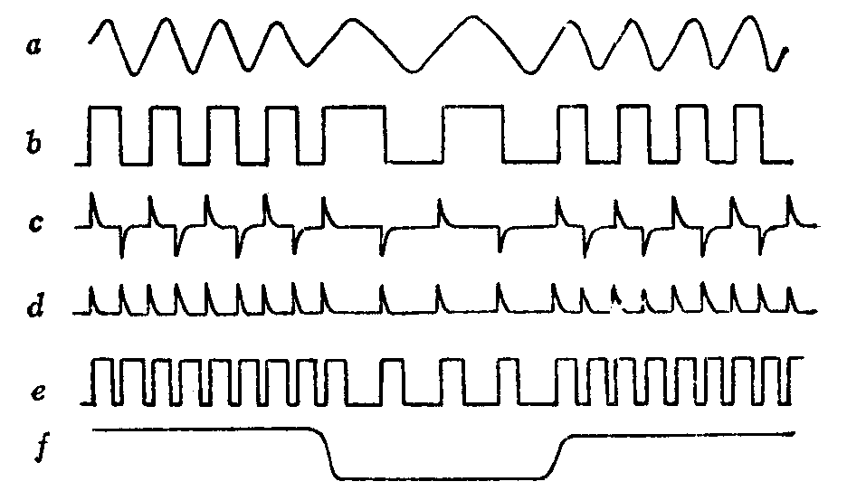
第7章数字频带传输系统
其他解调方法：比如鉴频法、差分检测法、过零检测法等。下图给出了过零检测法的原理方框图及各点时间波形。

Slide 19
第7章数字频带传输系统
功率谱密度
对相位不连续的2FSK信号，可以看成由两个不同载频的2ASK信号的叠加，它可以表示为
其中，s₁(t)和s₂(t)为两路二进制基带信号。
据2ASK信号功率谱密度的表示式，不难写出这种2FSK信号的功率谱密度的表示式：
令概率P = ½，只需将2ASK信号频谱中的f_{c}分别替换为f₁和f₂，然后代入上式，即可得到下式：

Slide 20
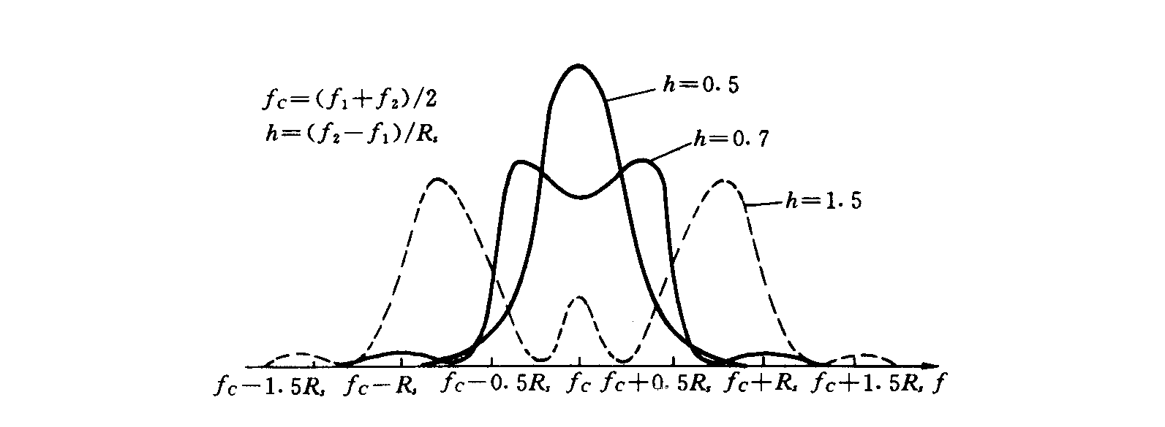
第7章数字频带传输系统
其曲线如下：

Slide 21
第7章数字频带传输系统
由上图可以看出：
相位不连续2FSK信号的功率谱由连续谱和离散谱组成。其中，连续谱由两个中心位于f₁和f₂处的双边谱叠加而成，离散谱位于两个载频f₁和f₂处；
连续谱的形状随着两个载频之差的大小而变化，若| f₁ – f₂ | < f_{s}，连续谱在 f_{c} 处出现单峰；若| f₁ – f₂ | > f_{s} ，则出现双峰；
若以功率谱第一个零点之间的频率间隔计算2FSK信号的带宽，则其带宽近似为
其中，f_{s} = 1/T_{s}为基带信号的带宽。图中的f_{c}为两个载频的中心频率。

Slide 22
第7章数字频带传输系统
7.1.3 二进制相移键控（2PSK）
2PSK信号的表达式：
在2PSK中，通常用初始相位0和π分别表示二进制“1”和“0”。因此，2PSK信号的时域表达式为
式中，ϕ_{n}表示第n个符号的绝对相位：
因此，上式可以改写为

Slide 23
第7章数字频带传输系统
由于两种码元的波形相同，极性相反，故2PSK信号可以表述为一个双极性不归零矩形脉冲序列与一个正弦载波的相乘：
式中
这里，g(t)是脉宽为T_{s}的单个矩形脉冲，而a_{n}的统计特性为
即发送二进制符号“1”时（a_{n}取+1），e_{2PSK}(t)取0相位；发送二进制符号“0”时（ a_{n}取 -1）， e_{2PSK}(t)取π相位。这种以载波的不同相位直接去表示相应二进制数字信号的调制方式，称为二进制绝对相移方式。

Slide 24
第7章数字频带传输系统
典型波形

Slide 25
第7章数字频带传输系统
2PSK信号的调制器原理方框图
模拟调制的方法
键控法

Slide 26
第7章数字频带传输系统
2PSK信号的解调器原理方框图和波形图：

Slide 27
第7章数字频带传输系统
功率谱密度
比较2ASK信号的表达式和2PSK信号的表达式：
2ASK：
2PSK：
可知，两者的表示形式完全一样，区别仅在于基带信号s(t)不同（a_{n}不同），前者为单极性，后者为双极性。因此，我们可以直接引用2ASK信号功率谱密度的公式来表述2PSK信号的功率谱，即
应当注意，这里的P_{s}(f)是双极性矩形脉冲序列的功率谱。

Slide 28
第7章数字频带传输系统
由5.2节知，双极性的不归零矩形随机脉冲序列的功率谱密度为
则2PSK信号的功率谱密度为

Slide 29
第7章数字频带传输系统
功率谱密度曲线
从以上分析可见，二进制相移键控信号的频谱特性与2ASK的十分相似，带宽也是基带信号带宽的两倍。区别仅在于当P=1/2时，其谱中无离散谱（即载波分量），它可以看作是双极性基带信号作用下的调幅信号。

Slide 30
第7章数字频带传输系统
移相键控(2PSK)的问题:
PSK：用码元的载波相位表示数字信息
只能用相干解调，在得到同步载波过程中会有相位0、π的不确定性——相位模糊问题，导致误码。
克服相位模糊，采用DPSK

Slide 31
第7章数字频带传输系统
7.1.4 二进制差分相移键控（2DPSK）
2DPSK原理
2DPSK是利用相邻码元的载波相位差表示数字信息，所以又称相对相移键控。
假设Δϕ为当前码元与前一码元的载波相位差，定义数字信息与Δϕ 之间的关系为
于是可以将一组二进制数字信息与其对应的2DPSK信号的载波相位关系示例如下：

Slide 32
第7章数字频带传输系统
相应的2DPSK信号的波形如下：
由此例可知，对于相同的基带信号，由于初始相位不同，2DPSK信号的相位可以不同。即2DPSK信号的相位并不直接代表基带信号，而前后码元的相对相位才决定信息符号。

Slide 33
第7章数字频带传输系统
数字信息与Δϕ之间的关系也可定义为
2DPSK信号的矢量图
在B方式中，当前码元的相位相对于前一码元的相位改变±π/2。因此，在相邻码元之间必定有相位突跳。在接收端检测此相位突跳就能确定每个码元的起止时刻。
(a) A方式
(b) B方式

Slide 34
第7章数字频带传输系统
2DPSK信号的产生方法
由上图可见，先对二进制数字基带信号进行差分编码，即把表示数字信息序列的绝对码变换成相对码（差分码），然后再根据相对码进行绝对调相，从而产生二进制差分相移键控信号。
上图中使用的是传号差分码，即载波的相位遇到原数字信息“1”变化，遇到“0”则不变。

Slide 35
第7章数字频带传输系统
2DPSK信号调制器原理方框图
差分码可取传号差分码或空号差分码。其中，传号差分码的编码规则为
式中，⊕为模2加，b_{n-1}为b_{n}的前一码元，最初的b_{n-1}可任意设定。
上式的逆过程称为差分译码（码反变换），即

Slide 36
第7章数字频带传输系统
2DPSK信号的解调方法之一
相干解调(极性比较法)加码反变换法
原理：先对2DPSK信号进行相干解调，恢复出相对码，再经码反变换器变换为绝对码，从而恢复出发送的二进制数字信息。在解调过程中，由于载波相位模糊性的影响，使得解调出的相对码也可能是“1”和“0”倒置，但经差分译码（码反变换）得到的绝对码不会发生任何倒置的现象，从而解决了载波相位模糊性带来的问题。

Slide 37
第7章数字频带传输系统
2DPSK的相干解调器原理图和各点波形

Slide 38
第7章数字频带传输系统
2DPSK信号的解调方法之二：差分相干解调(相位比较）法

Slide 39
第7章数字频带传输系统
用这种方法解调时不需要专门的相干载波，只需由收到的2DPSK信号延时一个码元间隔，然后与2DPSK信号本身相乘。相乘器起着相位比较的作用，相乘结果反映了前后码元的相位差，经低通滤波后再抽样判决，即可直接恢复出原始数字信息，故解调器中不需要码反变换器。
2DPSK系统是一种实用的数字调相系统，但其抗加性白噪声性能比2PSK的要差。

Slide 40
第7章数字频带传输系统
功率谱密度
从前面讨论的2DPSK信号的调制过程及其波形可以知道，2DPSK可以与2PSK具有相同形式的表达式。所不同的是2PSK中的基带信号s(t)对应的是绝对码序列；而2DPSK中的基带信号s(t)对应的是码变换后的相对码序列。因此，2DPSK信号和2PSK信号的功率谱密度是完全一样的。信号带宽为
与2ASK的相同，也是码元速率的两倍。

Slide 41

单选题
1分
下列当中，可以采用差分相干解调的是（ ）。
A
2FSK
B
DPSK
C
OOK
D
BPSK
提交

Slide 42
单选题
1分
与理想载波同步的2PSK相比，DPSK由于采用了差分编码，所以有更低的误比特率。
A
正确
B
错误
提交

Slide 43
第7章数字频带传输系统
7.2二进制数字调制系统的抗噪声性能
在数字通信系统中，信号的传输过程会受到各种干扰，从而影响对信号的恢复。
通信系统的抗噪声性能是指系统克服加性噪声影响的能力。
在数字通信系统中，衡量系统抗噪声性能的重要指标是误码率。
分析二进制数字调制系统的抗噪声性能，也就是分析在信道等效加性高斯白噪声的干扰下系统的误码性能，得出误码率与信噪比之间的数学关系。 

Slide 44
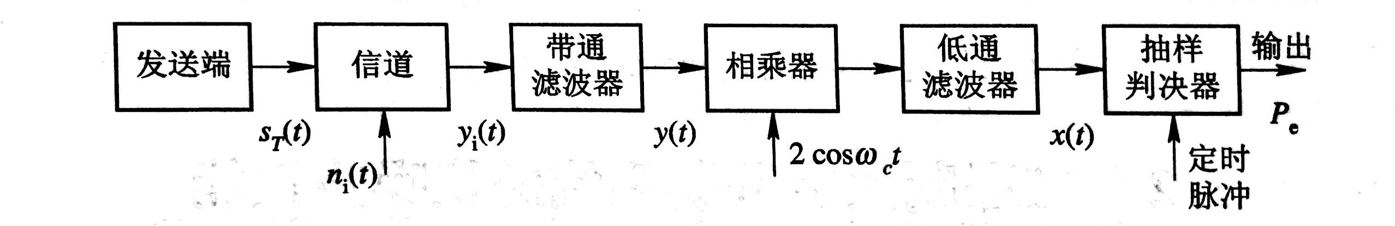
第7章数字频带传输系统
7.2.1二进制振幅键控(2ASK)系统的抗噪声性能 对二进制振幅键控信号可采用包络检波法进行解调，也可以采用同步检测法进行解调。但两种解调器结构形式不同， 因此分析方法也不同。
 1. 同步检测法的系统性能
对2ASK系统，同步检测法的系统性能分析模型如图所示。

Slide 45
第7章数字频带传输系统
接收端带通滤波器输入合成波形y_{i}(t)为
其中

设接收端带通滤波器具有理想矩形传输特性，恰好使信号完整通过，则带通滤波器的输出波形y(t)为
由第 2 章随机信号分析可知， n(t)为窄带高斯噪声， 其均值为零，方差为σ²_{n}。且 n(t)=n_{c}(t)cosω_{c}t - n_{s}(t) sinω_{c}t
s_{T}(t)+n_{i}(t), 发送“1”符号
n_{i}(t), 发送“0”符号
y_{i}(t)=
a cosω_{c}t 0<t<T_{s}
0 其他
s_{T}(t)=
s_{T}(t)+n(t), 发送“1”符号
n(t), 发送“0”符号
y(t)=

Slide 46
第7章数字频带传输系统
于是输出波形y(t)可表示为
y(t)= a cosω_{c}t + n_{c}(t) cosω_{c}t - n_{s}(t) sinω_{c}t
n_{c}(t)cosω_{c}t-n_{s}(t) sinω_{c}t
= ［a+n_{c}(t)］cosω_{c}t - n_{s}(t) sinω_{c}t 发送“1”符号
n_{c}(t) cosω_{c}t - n_{s}(t) sinω_{c}t 发送“0”符号
与相干载波2cosω_{c}t相乘后再通过理想低通滤波器的输出为
x(t)= a + n_{c}(t), 发送“1”符号
n_{c}(t), 发送“0”符号

Slide 47
第7章数字频带传输系统
设对第k个符号的抽样时刻为kT_{s}，则x(t)在kT_{s}时刻的抽样值x为
x= a + n_{c}(kT_{s})
n_{c}(kT_{s})
= a+n_{c} 发送“1”符号
n_{c} 发送“0”符号
式中，n_{c}是均值为零，方差为σ²_{n}的高斯随机变量。
由随机信号分析可得，发送“1”符号时的抽样值x=a+n_{c}的一维概率密度函数f₁(x)为

Slide 48
第7章数字频带传输系统
发送“0”符号时的抽样值x=n_{c}的一维概率密度函数f₀(x)为
f₁(x)和f₀(x)的曲线如图所示
抽样值x的一维概率密度函数

Slide 49
第7章数字频带传输系统
假设抽样判决器的判决门限为b，则抽样值x＞b时判为“1”符号输出，若抽样值x≤b时判为“0”符号输出。
当发送的符号为“1”时，若抽样值x≤b判为“0”符号输出， 则发生将“1”符号判决为“0”符号的错误；
当发送的符号为“0”时， 若抽样值x＞b判为“1”符号输出，则发生将“0”符号判决为“1”符号的错误。 
若发送的第k个符号为“1”， 则错误接收的概率P(0/1)为

Slide 50
第7章数字频带传输系统
同理，当发送的第k个符号为“0”时，错误接收的概率P(1/0)为
系统总的误码率为将“1”符号判为“0”符号的错误概率与将“0”符号判为“1”符号的错误概率的统计平均，即

Slide 51
第7章数字频带传输系统
上式表明， 当符号的发送概率P(1)、 P(0)及概率密度函数f₁(x)、f₀(x)一定时，系统总的误码率P_{e}将与判决门限b有关， 其几何表示如图所示。
同步检测时误码率的几何表示

Slide 52
第7章数字频带传输系统
误码率Pe等于图中阴影的面积。改变判决门限b，阴影的面积将随之改变，也即误码率Pe的大小将随判决门限b而变化。进一步分析可得，当判决门限b取P(1)f₁(x)与P(0)f₀(x)两条曲线相交点b*时，阴影的面积最小。即判决门限取为b*时，此时系统的误码率Pe最小。这个门限就称为最佳判决门限。
当发送的二进制符号“1”和“0”等概出现， 即P(1)=P(0)时， 最佳判决门限b*为
上式说明，当发送的二进制符号“1”和“0”等概时， 最佳判决门限b*为信号抽样值的二分之一。

Slide 53
第7章数字频带传输系统
当发送的二进制符号“1”和“0”等概， 且判决门限取
b*= 时，对2ASK信号采用同步检测法进行解调时的误码率P_{e}为
式中, r= 为信噪比。
当r>>1，即大信噪比时，可近似表示为
P_{e} ≈

Slide 54
第7章数字频带传输系统
2. 包络检波法的系统性能
包络检波法解调过程不需要相干载波，比较简单。包络检波法的系统性能分析模型如图所示。
包络检波法的系统性能分析模型

Slide 55
第7章数字频带传输系统
当发送“1”符号时， 包络检波器的输出波形V(t)为
 V(t)=
当发送“0”符号时，包络检波器的输出波形V(t)为
V(t)=
在kT_{s}时刻包络检波器输出波形的抽样值为
V=  发送“1”符号

发送“0”符号

Slide 56
第7章数字频带传输系统
在实际工作中， 系统工作在大信噪比的情况下， 此时系统的总误码率P_{e}为
当r→∞式， 上式的下界为

Slide 57
第7章数字频带传输系统
结论： 在相同的信噪比条件下，同步检测法的误码性能优于包络检波法的性能；在大信噪比条件下，包络检波法的误码性能将接近同步检测法的性能。另外，包络检波法存在门限效应， 同步检测法无门限效应。

Slide 58
第7章数字频带传输系统
7.2.2二进制频移键控(2FSK)系统的抗噪声性能
对2FSK信号解调同样可以采用同步检测法和包络检波法。
 1. 同步检测法的系统性能

Slide 59
第7章数字频带传输系统
2FSK信号采用同步检测法进行解调时的误码率P_{e}为
式中, r= 为信噪比。
当r>>1，即大信噪比时，可近似表示为
P_{e} ≈

Slide 60
第7章数字频带传输系统
2. 包络检波法的系统性能
2FSK信号采用包络检波法进行解调时的误码率P_{e}为

Slide 61
第7章数字频带传输系统
结论： 在大信噪比条件下，2FSK信号采用包络检波法解调性能与同步检测法解调性能接近， 同步检测法性能较好。

Slide 62
第7章数字频带传输系统
7.2.3二进制移相键控(2PSK)和二进制差分相位键控(2DPSK)系统的抗噪声性能
1. 2PSK相干解调系统性能

Slide 63
第7章数字频带传输系统
当发送的二进制符号“1”和“0”等概， 且判决门限取
b*=0时，对2PSK系统的总误码率P_{e}为

当r>>1，即大信噪比时，可近似表示为
P_{e} ≈

Slide 64
第7章数字频带传输系统
2. 2DPSK信号相干解调系统性能
2DPSK信号采用相干解调加反变换器方式解调时的误码率P'_{e}为
当相对码的误码率P_{e}<<1 时，可近似表示为
可见，码反变换器的影响是使输出误码率增大。

Slide 65
第7章数字频带传输系统
3. 2DPSK信号差分相干解调系统性能
2DPSK信号采用差分相干解调时的总误码率P_{e}为
当系统误码率较小时，2DPSK系统采用差分相干方式接收与采用相干解调—码反变换方式接收的性能很接近。

Slide 66
第7章数字频带传输系统
7.3二进制数字调制系统的性能比较
误码率
调制方式 | 误码率
 | 相干解调 | 非相干解调
2ASK
2FSK
2PSK/2DPSK

Slide 67
第7章数字频带传输系统
同一种数字调制信号，采用相干解调方式的误码率低于采用非相干解调方式的误码率。
在误码率Pe一定的情况下，2PSK、2FSK、2ASK系统所需要的信噪比关系为r_{2ASK}=2r_{2FSK}=4r_{2PSK}。
若信噪比r一定，2PSK系统的误码率低于2FSK系统，2FSK系统的误码率低于2ASK系统。

Slide 68
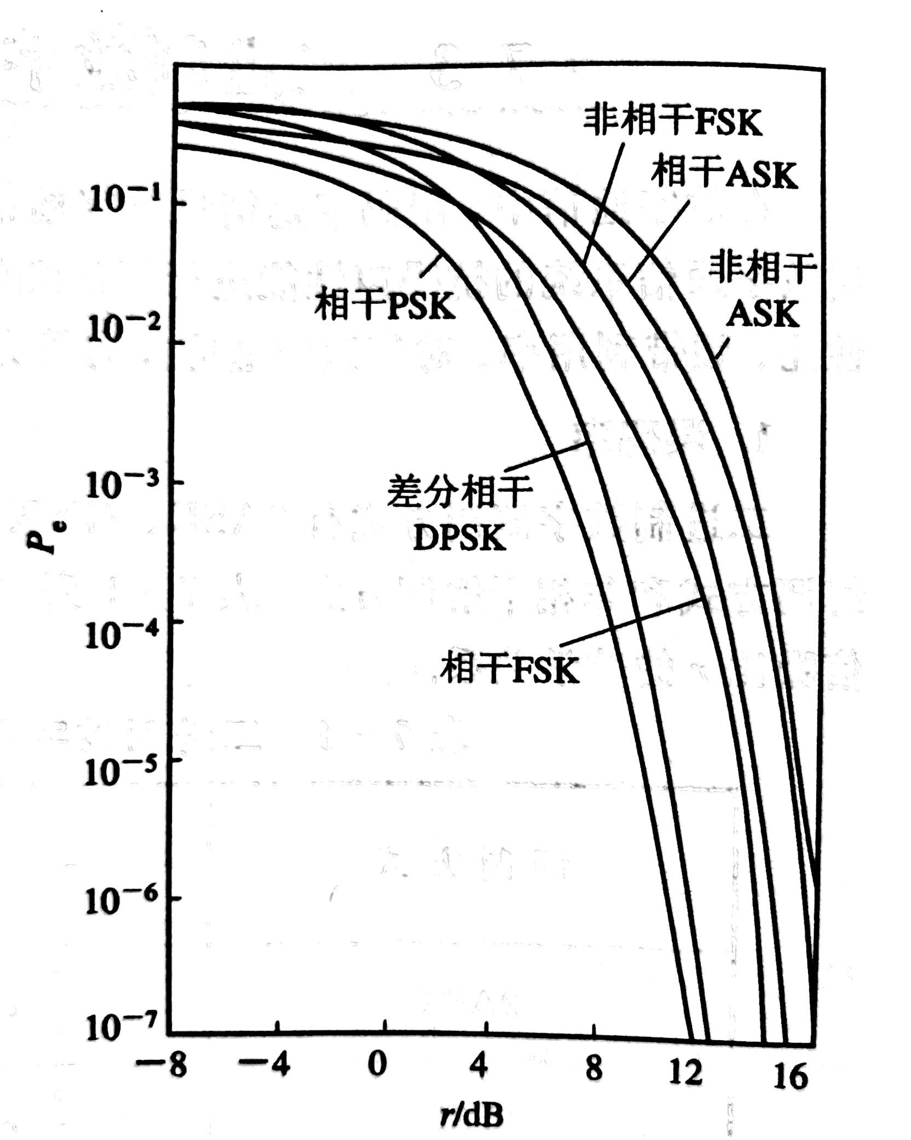
第7章数字频带传输系统
误码率Pe与信噪比r的关系曲线

Slide 69
第7章数字频带传输系统
频带宽度
若传输的码元时间宽度为T_{s}，则2ASK系统和2PSK(2DPSK)系统的频带宽度近似为2/T_{s}，即
B_{2ASK}=B_{2PSK}=2/T_{s}
2FSK系统的频带宽度近似为
B_{2FSK}=|f₂-f₁|+
从频带利用率上看，2FSK系统的频带利用率最低。

Slide 70
第7章数字频带传输系统
对信道特性变化的敏感性
2FSK系统中，判决器是根据上下两个支路解调输出样值的大小来作出判决，不需要人为地设置判决门限，因而对信道的变化不敏感。
2PSK系统中，当发送符号概率相等时， 判决器的最佳判决门限为零，与接收机输入信号的幅度无关。 因此， 判决门限不随信道特性的变化而变化，接收机总能保持工作在最佳判决门限状态。
2ASK系统，判决器的最佳判决门限为a/2(当P(1)=P(0)时)，它与接收机输入信号的幅度有关。当信道特性发生变化时，接收机输入信号的幅度将随着发生变化，从而导致最佳判决门限也将随之而变。 这时，接收机不容易保持在最佳判决门限状态，因此，2ASK对信道特性变化敏感，性能最差。

Slide 71
第7章数字频带传输系统
7.4多进制数字调制系统
进行M进制通信的优点：
信息传输的有效性：信息传输速率、频带利用率（M>2）
信息传输的可靠性：误码率，误信率
特点
在相同的符号速率下，多进制系统具有更高的信息传输速率。
在相同的信息速率下，多进制系统具有更低的符号传输速率，有利于减小ISI，减小信号带宽，提高系统频带利用率。
常用的M进制调制方式
MASK、MFSK、MPSK、MQAM

Slide 72
第7章数字频带传输系统
如何进行M进制通信？
如何最佳地设计信号？
最佳：信号与信号之间区别应该比较明显
如何最佳地识别信号？
最佳：误码率最小

Slide 73
第7章数字频带传输系统
7.4.1多进制数字振幅调制系统
M进制数字振幅调制信号的载波幅度有M种取值，在每个符号时间间隔T_{s}内发送M个幅度中的一种幅度的载波信号。
式中，g(t)为基带信号波形，T_{s}为符号时间间隔，a_{n}为幅度值。a_{n}共有M种取值，通常可选择为a_{n}∈｛0, 1, …, M-1｝
M进制数字振幅调制信号每个符号可以传送log₂M比特信息。在信息传输速率相同时，码元传输速率降低为2ASK信号的1/log₂M倍，因此M进制数字振幅调制信号的带宽是2ASK信号的1/log₂M倍

Slide 74
第7章数字频带传输系统
4进制数字振幅调制信号的时间波形

Slide 75
第7章数字频带传输系统
多进制数字振幅调制信号的解调与2ASK信号解调相似，可以采用相干解调方式，也可以采用非相干解调方式。
若对MASK信号进行相干解调，则系统总误码率为
式中， ，为信噪比。
为了得到相同的误码率P_{e}，所需的信噪比随M增加而增大。

Slide 76
第7章数字频带传输系统
7.4.2多进制数字频率调制系统
MFSK信号可表示为
式中
ω_{i}为载波角频率，共有M种取值。通常可选载波频率f_{i}= ，n为正整数，此时M种发送信号相互正交。

Slide 77
第7章数字频带传输系统
多进制数字频率调制系统的组成方框图

Slide 78
第7章数字频带传输系统
MFSK的带宽近似为
可见，MFSK信号具有较宽的频带，因而它的信道频带利用率不高。多进制数字频率调制一般在调制速率不高的场合应用。
MFSK信号采用非相干解调时的误码率为
MFSK信号采用相干解调时的误码率为
在M一定的情况下，信噪比r越大， 误码率P_{e}越小；在r一定的情况下，M越大，误码率P_{e}也越大。

Slide 79
第7章数字频带传输系统
7.4.3多进制数字相位调制系统
多进制数字相位调制(MPSK)信号的表示形式
多进制数字相位调制又称多相调制，它是利用载波的多种不同相位来表征数字信息的调制方式。
与二进制数字相位调制相同， 多进制数字相位调制也有绝对相位调制和差分相位调制两种。 

Slide 80
第7章数字频带传输系统
将MPSK信号用信号矢量图来描述
(a) A方式
(b) B方式
二进制数字相位调制信号矢量图
四进制数字相位调制（QPSK）信号矢量图

Slide 81
第7章数字频带传输系统
8PSK信号矢量图

Slide 82
第7章数字频带传输系统
在M进制数字相位调制中，以载波相位的M种不同取值分别表示数字信息
式中, g(t)信号包络波形，通常为矩形波，幅度为1；T_{s}码元时间宽度；ω_{c}载波角频率；φ_{n}第n个码元对应的相位，共有M种取值。
对于二相调制，φ_{n}可取0和π；对于四相调制，φ_{n}可取0、
、 和 ； 对于八相调制， φ_{n}可取 、 、 、 、
、 、 。

Slide 83
第7章数字频带传输系统
M进制数字相位调制信号也可以表示为正交形式

Slide 84
第7章数字频带传输系统
M进制数字相位调制信号的功率谱
M进制数字相位调制信号的功率谱如图， 图中给出了信息速率相同时，2PSK、4PSK和8PSK信号的单边功率谱。可以看出，M越大，功率谱主瓣越窄， 从而频带利用率越高。

Slide 85
第7章数字频带传输系统
4PSK（QPSK）信号的产生与解调
在M进制数字相位调制中，四进制绝对移相键控(4PSK)和四进制差分相位键控(4DPSK)两种调制方式应用最为广泛。四进制绝对移相键控利用载波的四种不同相位来表示数字信息。由于每一种载波相位代表两个比特信息，因此每个四进制码元可以用两个二进制码元的组合来表示。两个二进制码元中的前一比特用a表示，后一比特用b表示，则双比特ab与载波相位的关系如表所示。
双比特码元 |  | 载波相位(φ_{n} )
a | b | A方式 | B方式
0 1 1 0 | 0 0 1 1 | 0° 90° 180° 270° | 225° 315° 45° 135°

Slide 86
第7章数字频带传输系统
相位选择法产生4PSK信号原理图

Slide 87
第7章数字频带传输系统
4PSK正交调制器

Slide 88
第7章数字频带传输系统
4PSK信号相干解调原理图

Slide 89
第7章数字频带传输系统
3、 4DPSK信号的产生与解调
4DPSK信号是利用前后码元之间的相对相位变化来表示数字信息。若以前一双比特码元相位作为参考，Δφ_{n}为当前双比特码元与前一双比特码元初相差，则信息编码与载波相位变化关系如表所示。
双比特码元 |  | 载波相位变化(Δφ_{n} )
a | b | 
0 ０ 1 １ | 0 １ 1 ０ | ０° ９０° １８０° ２７０°

Slide 90
第7章数字频带传输系统
4DPSK信号产生原理图如图 所示。 图中，串/并变换器将输入的二进制序列分为速率减半的两个并行序列a和b，再通过差分编码器将其编为四进制差分码， 然后用绝对调相的调制方式实现4DPSK信号。
4DPSK信号产生原理图

Slide 91
第7章数字频带传输系统
4DPSK信号相干解调加码反变换器方式原理图

Slide 92
第7章数字频带传输系统
4DPSK信号差分相干解调方式原理图

Slide 93
第7章数字频带传输系统
4、 4PSK及4DPSK系统的误码率性能
对4PSK信号，采用相干解调器，系统总的误码率Pe为
式中, r为信噪比。
4DPSK方式的误码率为

Slide 94
第7章数字频带传输系统
MPSK方式采用相干解调时的误码率曲线如图所示。

Slide 95
第7章数字频带传输系统
7.4.4多进制正交振幅调制(QAM)
MQAM由两路载波正交的MASK信号叠加而成，一般表达式：
式中，A_{n}是基带信号幅度，g(t-nT_{s})是宽度为T_{s}的单个基带信号波形。
正交表示形式：

Slide 96
第7章数字频带传输系统
QAM中的振幅X_{n}和Y_{n}可以表示为
式中，A是固定振幅，c_{n}、d_{n}由输入数据确定。c_{n}、d_{n}决定了已调QAM信号在信号空间中的坐标点。
QAM可以看做正弦载波幅度和相位的联合调制。

Slide 97
第7章数字频带传输系统
QAM信号调制原理图如图所示

Slide 98
第7章数字频带传输系统
信号矢量端点的分布图称为星座图。通常，可以用星座图来描述QAM信号的信号空间分布状态。
图 9- 216QAM的星座图
(a) 方型16QAM星座； (b) 星型16QAM星座

Slide 99
第7章数字频带传输系统
若信号点之间的最小距离为2A，且所有信号点等概率出现，则平均发射信号功率为
对于方型16QAM，信号平均功率为
对于星型16QAM，信号平均功率为

Slide 100
第7章数字频带传输系统
两者功率相差1.4dB。
星型16QAM只有两个振幅值，而方型16QAM有三种振幅值。
星型16QAM只有8种相位值，而方型16QAM有12种相位值。
在衰落信道中，星型16QAM比方型16QAM更具有吸引力。

Slide 101
第7章数字频带传输系统
若已调信号的最大幅度为1，则MPSK信号星座图上信号点间的最小距离为
MQAM信号矩形星座图上信号点间的最小距离为
当M=4时，d_{4PSK}=d_{4QAM}，实际上，4PSK和4QAM的星座图相同。当M=16时，d_{16QAM}=0.47，而d_{16PSK}=0.39，d_{16PSK}＜d_{16QAM}。这表明，16QAM系统的抗干扰能力优于16PSK。

Slide 102
第7章数字频带传输系统
MQAM解调原理：正交相干解调
MQAM信号相干解调原理图

Slide 103
第7章数字频带传输系统
MQAM抗噪声性能
对于方型QAM，可以看成是由两个相互正交且独立的多电平ASK信号叠加而成。因此，利用多电平信号误码率的分析方法，可得到M进制QAM的误码率为
式中，M=L²，E_{b}为每比特码元能量，n₀为噪声单边功率谱密度。

Slide 104
第7章数字频带传输系统
M进制方型QAM的误码率曲线

Slide 105
第7章数字频带传输系统
7.5数字调制比较
不同维数的数字调制
 | 调制方式
一维调制 | 2ASK、2PSK、MASK
二维调制（I/Q正交） | MPSK、MQAM
二维调制（频率正交） | 2FSK
多维调制（频率正交） | MFSK

Slide 106
第7章数字频带传输系统
相干解调和非相干解调
只能相干解调 | 2PSK、MASK、MPSK、MQAM
支持非相干解调 | 2ASK、2FSK、2DPSK、MFSK

Slide 107
第7章数字频带传输系统
不同调制方式的频谱效率
调制方式 | 带宽 | 频带利用率 band/Hz | 频带利用率 b/s/Hz
矩形脉冲成形的一维调制以及二维I/Q调制 | 主瓣带宽为2/T_{s} | 0.5
滚降系数为α的根号升余弦脉 冲成形的一维调制以及二维I/Q调制
MFSK（含2FSK) | 主瓣带宽最 小是

Slide 108
第7章数字频带传输系统
比较MASK、MPSK、MQAM
R_{b}和M相同时，占用带宽相同，主瓣宽度都是
固定R_{b}，增大M时：
带宽减小——频带利用率（有效性）提高
误码率上升——可靠性降低（相同E_{b}/N₀）
用可靠性换取有效性
三者的误码性能不同
MASK性能最差
M<=8时，通常使用MPSK
M>=8时，使用MQAM
MFSK性能随M增加，带宽增加，抗噪声性能变好

Slide 109
作业
7-1
7-4
7-7
7-8
9-1

